Slide 1

UNIVERSIDAD NACIONAL MAYOR DE SAN MARCOS
FACULTAD DE INGENIERÍA DE SISTEMAS E INFORMATICA
ESCUELA PROFESIONAL DE INGENIERÍA DE SISTEMAS
CURSO: Internet de las cosas
TEMA: Diseño e implementación de un sistema IoT mediante la plataforma ESP32 para la
Monitorización del proceso de compostaje de residuos orgánicos domésticos.
INTEGRANTES:
_ Tardeo Segovia Ronald Edison
_ Ramos Cahuana Wily Hugo
_ Cancán Damián Kevin Anderson
_ Huamani Ramos Angel Manuel
_ Serrano Bendezu Fernando Jose

Slide 2
I. INTRODUCCIÓN
1.- UTILIDAD
El proyecto está enfocado en el Objetivo Nº12 de Desarrollo Sostenible de garantizar modalidades de consumo y producción sostenibles.
Su implementación beneficia a miles de personas y se espera que el proyecto sea útil para obtener abono natural a partir de restos orgánicos de un hogar mediante un procedimiento en el que se pueda hacer seguimiento de compostaje.
2.- COMPLEJIDAD:
Para la implementación del proyecto se han usado 2 tecnologías como Node-red, Broker Mosquitto, 5 sensores, 2 actuadores.
3.- ESPECIFICACIONES:
Se identificaron 2 requerimientos funcionales y 2 requerimientos no funcionales.
4.- RESULTADOS: Se ha desarrollado un prototipo funcional para la monitorización del proceso de compostaje de residuos orgánicos domésticos, en el cual el sistema almacena datos del proceso de compostaje en una base de datos.

Slide 3
1.1 Resumen de la revisión del Estado del Arte
Para la revisión del estado del arte, se utilizaron tres artículos de distintos autores sobre la automatización y gestión de residuos orgánicos mediante la tecnología IoT y la plataforma ESP32.
Rivas et al. (2020) tiene como objetivo desarrollar un sistema que permita la automatización del proceso de compostaje de residuos orgánicos domésticos mediante la monitorización y control de variables críticas como la temperatura y humedad. Los autores demuestran la viabilidad de la tecnología IoT para la automatización de procesos sostenibles y amigables con el medio ambiente.
García et al. (2019) propone el diseño de un sistema de control mediante IoT para la gestión remota de residuos orgánicos. El sistema utiliza la plataforma ESP32 para adquirir los datos y enviarlos a un sistema de control para la toma de decisiones. Los autores destacan la eficiencia en la gestión de residuos y la reducción del impacto ambiental que puede proporcionar este tipo de sistemas.
Parveen et al. (2021) presenta un sistema inteligente de compostaje basado en IoT para la gestión de residuos orgánicos. El sistema utiliza la plataforma ESP32 para adquirir datos y gestionar la información en tiempo real. Los autores demuestran cómo la tecnología IoT puede mejorar la eficiencia y la sostenibilidad en la gestión de residuos orgánicos.

Slide 4

1.2 Planteamiento del problema
El problema a abordar en este proyecto es la falta de un sistema eficiente y sostenible para el tratamiento de residuos orgánicos domésticos. La acumulación de residuos orgánicos en los vertederos causa problemas ambientales, como la emisión de gases de efecto invernadero y la contaminación del suelo y del agua. Además, el proceso de compostaje de los residuos orgánicos puede ser tedioso y requiere de conocimientos específicos.

Slide 5
1.3 Objetivos del proyecto
Diseñar y desarrollar un sistema IoT mediante la plataforma ESP32 para monitorear el compostaje de residuos orgánicos domésticos.
Implementar un sistema de monitoreo y control remoto del proceso de compostaje, que permita obtener datos en tiempo real sobre la temperatura, humedad y nivel de oxígeno del compost.
Seleccionar e integrar los sensores necesarios para medir variables críticas en el proceso de compostaje, tales como la temperatura, la humedad y el nivel de oxígeno, y transmitir esta información a una base de datos.
Promover la gestión sostenible de los residuos orgánicos domésticos, reduciendo su impacto ambiental y contribuyendo a la conservación del medio ambiente.

Slide 6

1.4 Solución propuesta
Para solucionar este problema, se propone el diseño e implementación de un sistema IoT (Internet de las cosas) utilizando la plataforma ESP32 para monitorizar el compostaje de residuos orgánicos domésticos. El sistema permitirá monitorear y controlar el proceso de compostaje, lo que facilitará su gestión y aumentará su eficiencia. Además, se podrán obtener datos en tiempo real sobre la temperatura, humedad y nivel de oxígeno del compost, lo que permitirá ajustar las condiciones para obtener un compost de alta calidad.

Slide 7
II REQUERIMIENTOS DEL SISTEMA
Requerimientos funcionales:
El sistema debe permitir la visualización de los datos de los sensores en tiempo real
El sistema debe permitir almacenar y visualizar los datos en una base de datos de manera inmediata
Requerimientos no funcionales
El sistema debe ser capaz de mostrar gran número de datos de los sensores en simultáneo
El sistema debe tener accesibilidad, disponibilidad y rendimiento en todo momento que se ejecute la aplicación

Slide 8
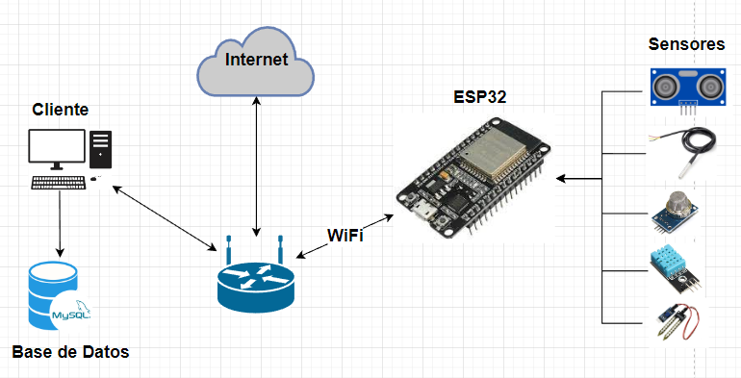
III ARQUITECTURA DEL SISTEMA
3.1 Diagrama de conexiones

Slide 9
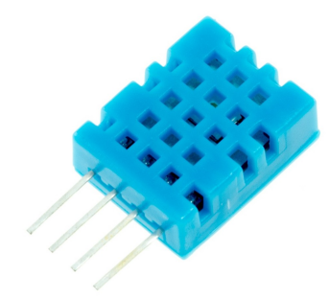
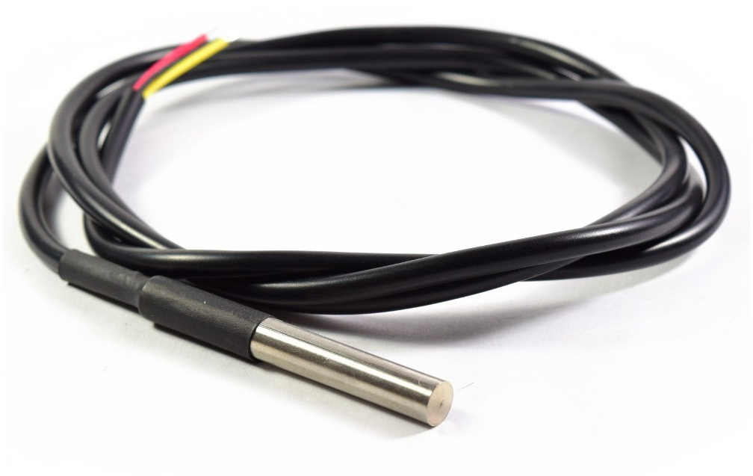
3.2 Descripción de los componentes electrónicos
Sensores:
1.- Sensor de temperatura y humedad del ambiente DTH11
Es un sensor digital que capta la humedad y temperatura relativa. Posee una gran calidad y una respuesta rápida en las medidas, el rango para las medidas de la humedad es de 20% - 95% y para la temperatura de 0°C - 50°C.
2.-Sensor de temperatura del compost DS18B20
Es un sensor digital que capta la temperatura. Es ideal para medir la temperatura dentro del compost debido a que cuenta con un encapsulamiento que lo hace resistente al agua, humedad y suciedad.

Slide 10
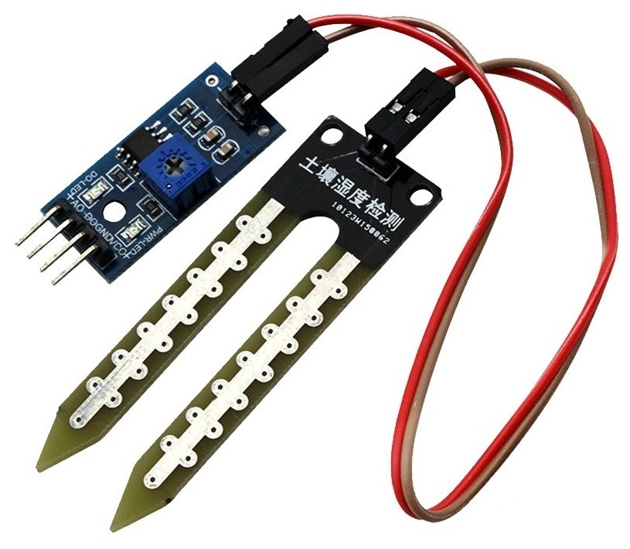
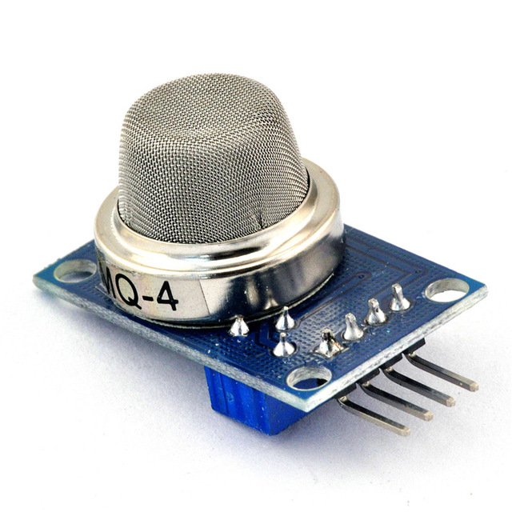
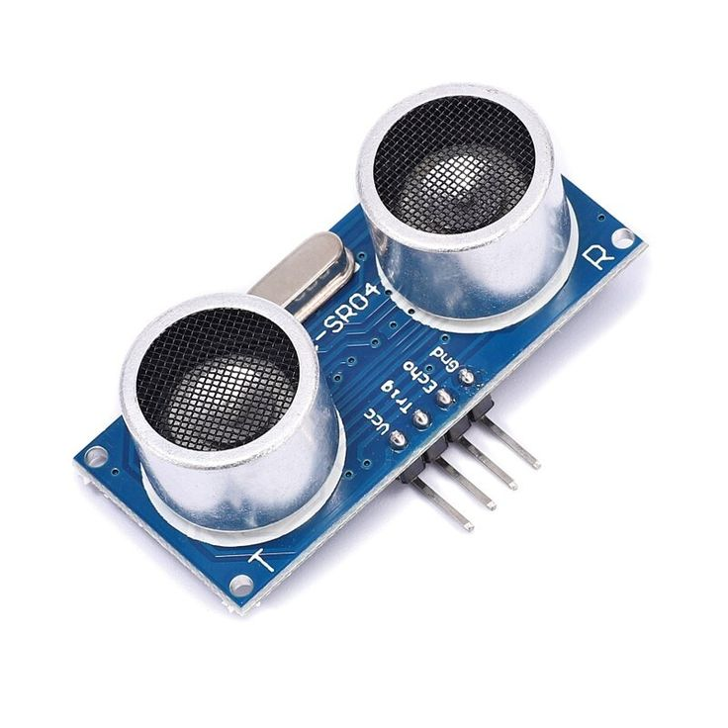
3.- Sensor de humedad del compost YL-69
Es un sensor que tiene la capacidad de medir la humedad del compost. Aplicando un poco de tensión entre los terminales del sensor hace pasar una corriente y dependiendo de la resistencia que genere el compost es que nos arrojará el porcentaje de humedad. Nos permite hacer medidas digitales y analógicas.
4.- Sensor de metano MQ4
Es un sensor que puede detectar las concentraciones de metano que están entre los 300 ppm - 10000 ppm, posee una respuesta rápida y alta sensibilidad. Funciona mediante señales eléctricas cuando se detecta el gas.
5.- Sensor de ultrasonido HC-SR04
Es un dispositivo utilizado para medir distancias utilizando ondas sonoras de alta frecuencia. A continuación se describen las principales características físicas, parámetros de medición y tipos de señal del sensor:

Slide 11
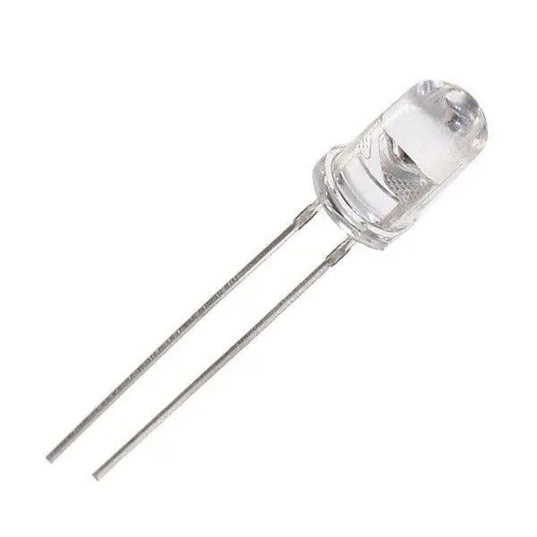
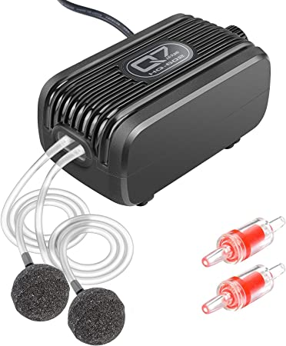
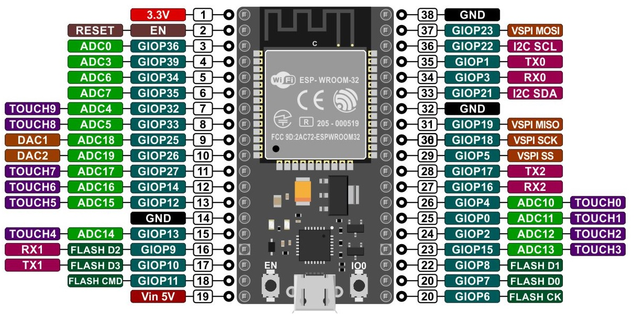
Actuadores
Led
Bomba de aire
Microcontroladores:
ESP32

Slide 12
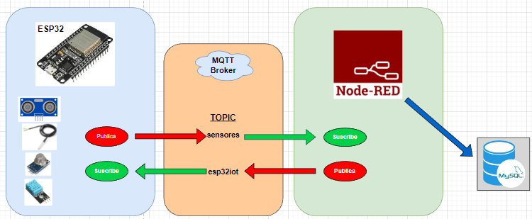
3.3 Comunicación
Protocolo de comunicación MQTT

Slide 13
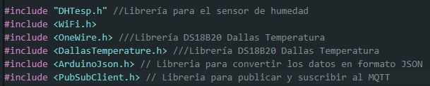
Uso de los servicios y librerías de Arduino

Slide 14
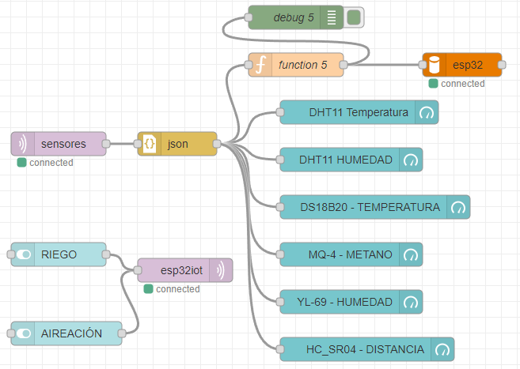
NODE-RED :

Slide 15
IV RESULTADOS
Criterio 2: Resultados
Video:

Slide 16
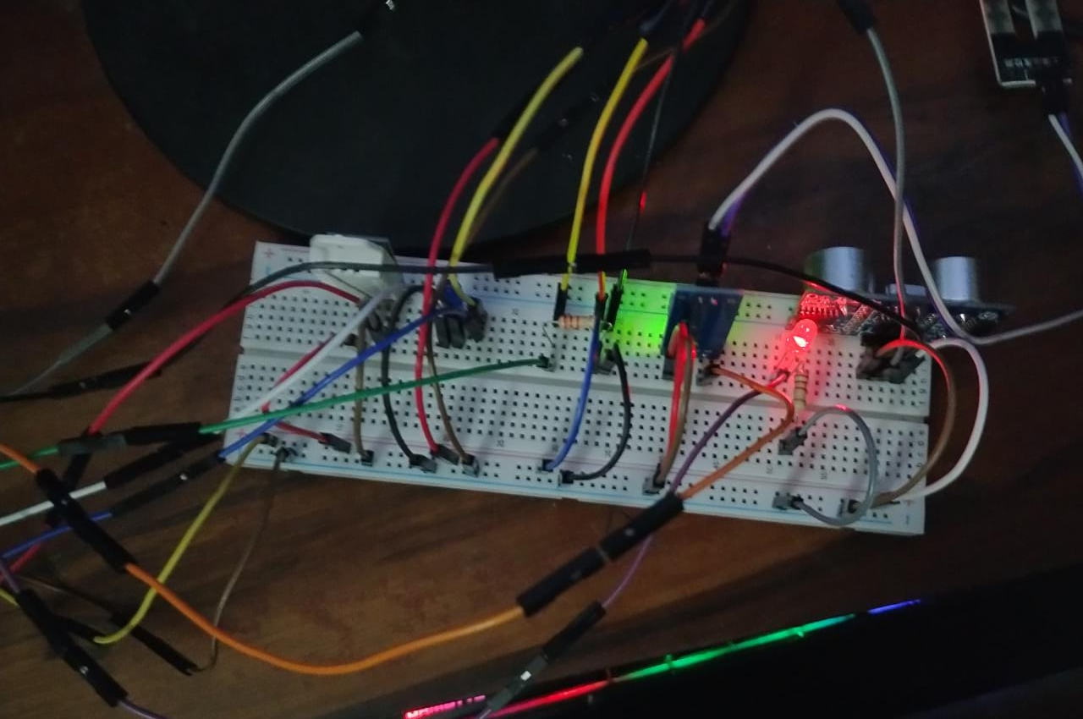
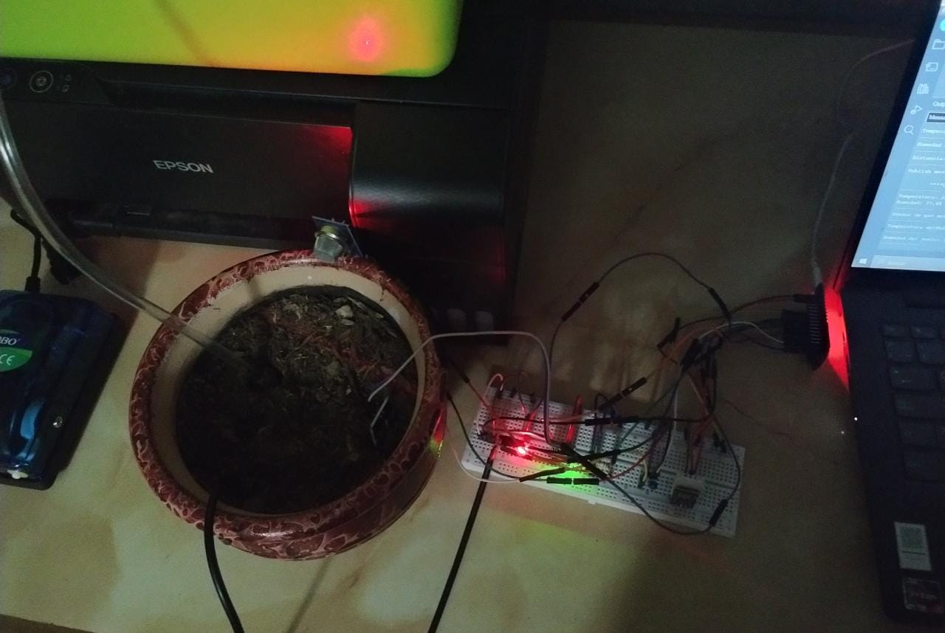
Pruebas:
Ejecución de los sensores

Slide 17
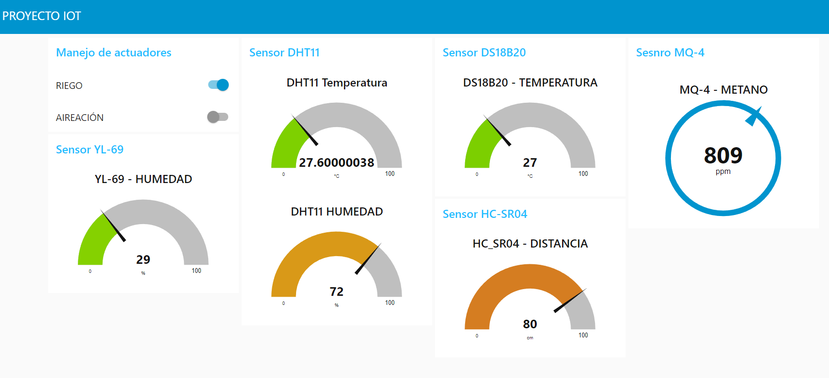
Dashboard del Node-red

Slide 18
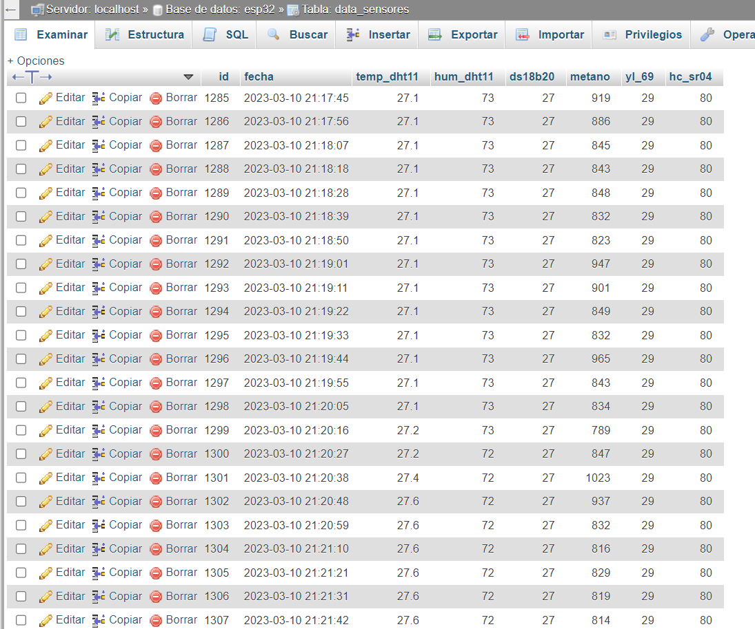
Base de datos de PhpMyAdmin

Slide 19
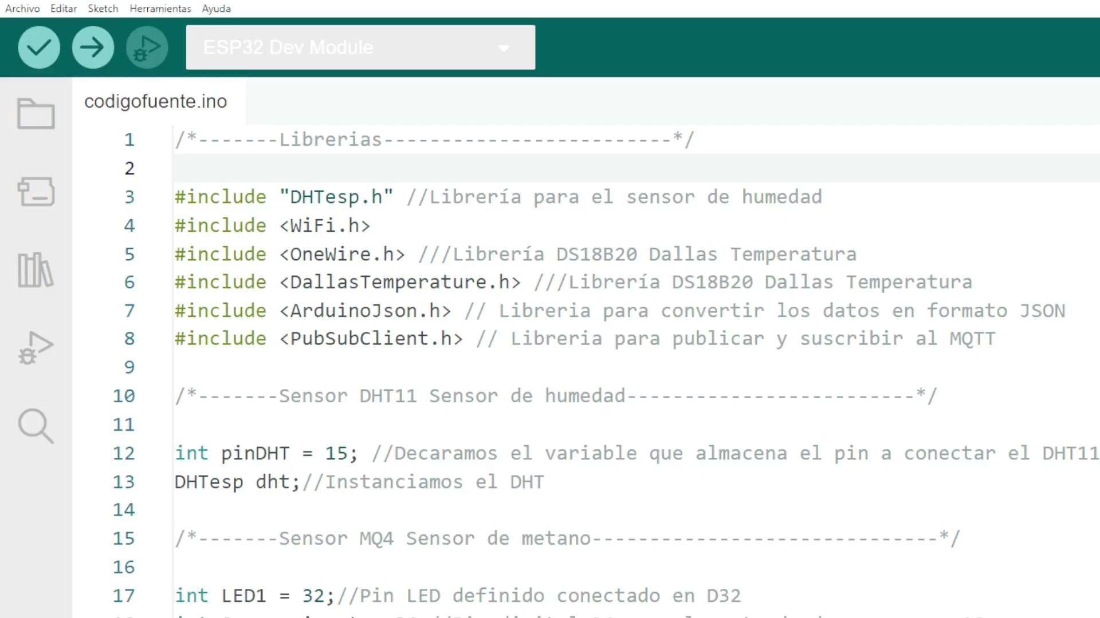
Video demostrativo

Slide 20
RESULTADOS
Se realizaron 3 pruebas
Se detectó 1 fallo: La bomba de aire no tiene compartimiento
Recolección de datos de 3 días

Slide 21
V LECCIONES APRENDIDAS
Tras el desarrollo del trabajo final se concluye:
Se ha desarrollado un prototipo funcional para la monitorización del proceso de compostaje de residuos orgánicos domésticos.
El sistema almacena los datos que determinan el proceso de compostaje en una base de datos, desde donde el usuario puede descargarlos para poder analizarlos.
Los principales componentes utilizados son de hardware libre. También son de software libre los programas utilizados. El proyecto queda por tanto abierto a mejoras, cambios y es libre de ser reproducido por cualquier persona interesada.
Este proyecto de IoT ha permitido aprender sobre las posibilidades que ofrece el internet de las cosas y las arquitecturas más habituales de estos sistemas. También ha supuesto el desarrollo de nuevas destrezas relacionadas con la programación e implementación de sistemas IoT, profundizando también en los conocimientos de electrónica adquiridos en el desarrollo del curso.

Slide 22
GRACIAS

